Slide 1
Analytics aplicado com Machine Learning
Fabiana F. de Toledo

Slide 2
Sobre a Fabi
Pós-graduada em Engenharia de Software pela Unicamp
Graduada em Análise de Sistema pela Universidade São Francisco em Itatiba
Analista de Software Sênior no Instituto de Pesquisas Eldorado
5 anos de experiência no gerenciamento e análise de dados de usuários dentro de programas de User Trial de um parceiro do Instituto Eldorado.
1 ano de atuação em pesquisa aplicada no estudo de tecnologia Context-Rich do Instituto Eldorado, para previsão de hábitos de usuário com foco em criar sistemas que fazem predição dentro de um contexto.
11 anos de experiências em projetos de Software com foco em Telecomunicações.

Slide 3
Agenda
Definição de Analytics
Benefícios do Data Analytics
Tipos de Analytics
Etapas do Data Analytics
Estudo de Caso

Slide 4
Definição de Analytics
Tecnologia de análise dos dados, através de ferramentas e processos, para auxiliar na tomada de decisão com mais eficiência
Pode ser aplicada em qualquer ramo de mercado: Marketing, Varejo, Financeiro, Saúde, Turismo e outros.

Slide 5
Benefícios do Data Analytics
Prever tendências
Resolução de problemas
Reduzir riscos
Identificar padrões
Decisões mais assertivas
Redução de Custos
Aumento de eficiência

Slide 6
Tipos de Analytics
Análise Descritiva
Análise Preditiva
Análise Prescritiva

Slide 7
Etapas do Data Analytics
Fase de perguntas
Aquisição e limpeza dos dados
Exploração dos dados
Conclusões/predições

Slide 8
Estudo de caso
Como prever deslocamentos de usuários (rotas e possíveis destinos) utilizando os dados do GPS

Slide 9
1 – Fase de perguntas
Como prever onde o usuário vai?
Como facilitar a navegação dos usuários de GPS?
Como tornar mais uteis as navegações via aplicativo?

Slide 10
2 – Aquisição e limpeza dos dados
1.600.000 de coordenadas de GPS, de um usuário específico, de janeiro de 2011 a outubro de 2016, totalizando 67 megabytes de informações obtidas pelo Google Takeout.
Analise do conjunto de coordenadas GPS plotadas em gráficos 2D
Aplicação do algoritmo de K-Means nos dados brutos utilizando:
  Latitude
  Longitude
  Tempo
Resultado: conseguimos visualizar os movimentos do usuário e definição dos clusters

Slide 11
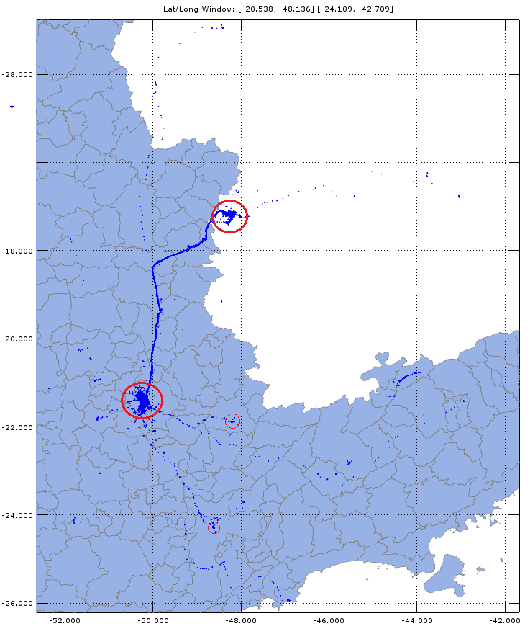
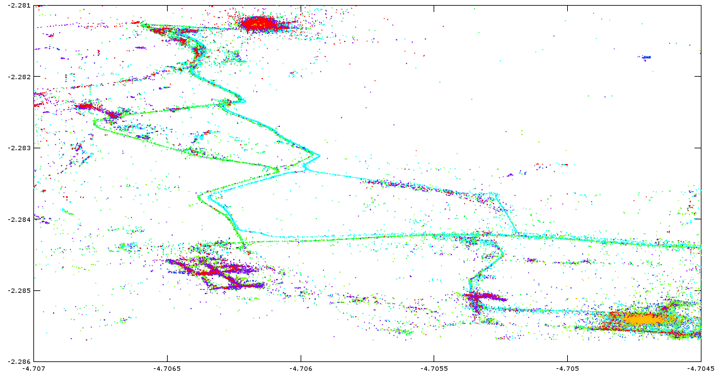
2 – Aquisição e limpeza dos dados (cont)
Fig2 - Fig. 3 A set of k-means clustering GPS coordinates with zoom.
Fig1 - Shapefile with raw GPS data plotted by Octave.

Slide 12
3 – Exploração dos Dados
Após as análises iniciais, surgiu uma intuição que o tempo influenciava nas predições dos próximos movimentos do usuário
Criamos um gráfico 3D para confirmar que os dados estavam sendo agrupados com uma relação entre latitude, longitude e tempo
Realização de filtros para explorar os dados:
  Work versus Rest
  ​ Places versus Tracks
  ​Weekend versus Business day

Slide 13
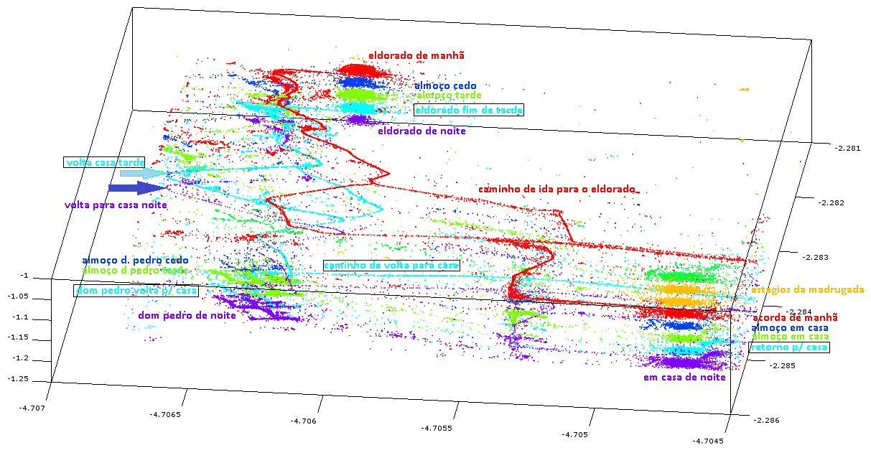
3 – Exploração dos Dados (Cont)
Grafico 3D
Fig3 - A 3D set of k-means clustering with GPS coordinates

Slide 14
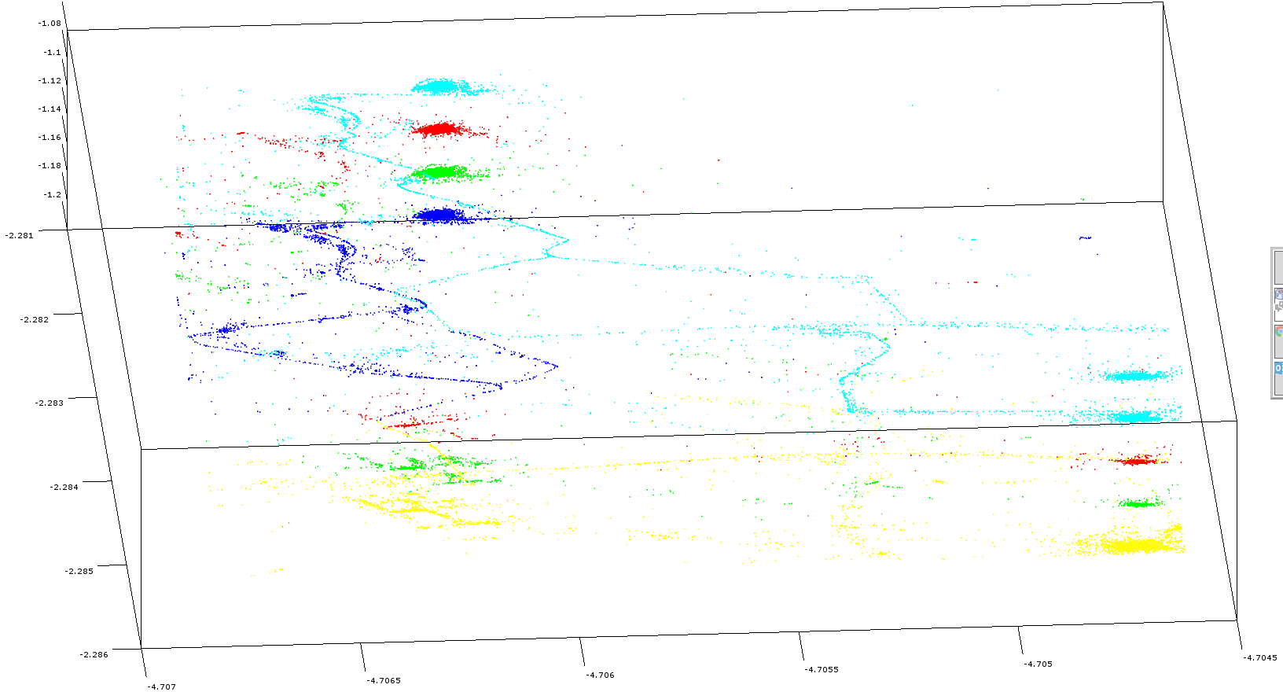
3 – Exploração dos Dados (Cont)
Melhorias dos clusters
Fig. 4 A 3D filtered set of k-means clustering focusing work time.

Slide 15
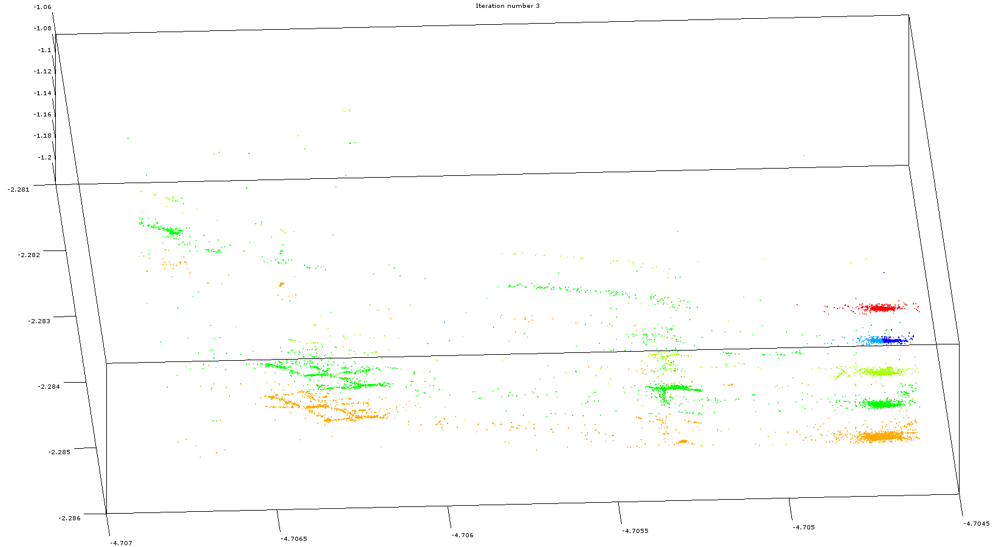
3 – Exploração dos dados (cont)
Melhorias dos clusters
Fig. 6 A 3D set of k-means clusters with just weekend and holidays GPS data.

Slide 16
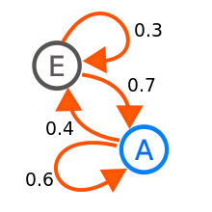
4 – Conclusões/Predições
O trabalho do Analytics viabilizou a representação gráfica 3D das coordenadas baseadas no tempo, confirmando a hipótese de que o tempo influencia diretamente nas previsões.
Encontramos a partição mais equilibrada de clusters para predição .
O próximo passo da pesquisa era prever os movimentos do usuário de acordo com o tempo e a data.
Utilizamos a cadeia de Markov para efetuar as predições
com base nas transições de um lugar para outro em relação
ao tempo.
Uma cadeia de Markov simples de dois estados

Slide 17
4 - Conclusões/Predições (cont)
Clusters finais
MEANING OF WORKING DAYS
Number List for Working Days
Code | Period
0 | Weekends, Holidays
1 | Business Days
MEANING OF PERIODS OF DAY
Number List for Time in Periods
Code | Period | Meaning
0 | 06H to 09H | Early Morning
1 | 09H to 12H | Morning
2 | 12H to 15H | Afternoon
3 | 15H to 18H | Evening
4 | 18H to 21H | Night
5 | 21H to 06H | Late Night

Slide 18
4 – Conclusões/Predições (cont)
Exemplos:
Home (0|2) => Shopping Galleria (0|2) => Home (0|2) = 97,75%
Home (0|4) => Shopping Galleria (0|4) => Home (0|4) = 100%
Work (1|2) => Padaria (1|2) => Work (1|2) = 100%
Notes:
Com base nos dados de um usuário especifico

Slide 19
Conclusões
O machine learning potencializou as descobertas do Analytics através da clusterização automática dos dados estudados.
Conseguimos atingir os resultados da predição através das conclusões suportadas pelos estudos do Analytics.

Slide 20
Perguntas?

Slide 21
Referencias
Alcantara, André e Toledo, Fabiana. “Time context based analysis for improving predictions of user movements using GPS data”

Slide 22
Obrigada!!
Contatos:
linkedin: fabiana-toledo-08321623
Instagram: @fabiana.fatoledo

